Slide 1
GitHUb

Slide 2
Git, GitHub 소개
[GitHub란?]
GitHub는 친구, 동료는 물론 낮선 사람과 함께 코드를 공유학자 만든 Git 리포지토리의 호스팀 서비스이다.
Git은 데이터 저장소에 소스 코드등을 넣어서 이용하는 것으로, 저장소를 인터넷에 제공하는 서비스가 GitHub이다
[소셜 코딩이란 ?]
모든 사람이 소스코드를 소유하고, 변경하고, 공유할 수 있으며, GitHub를 사용해서 모든 개발자가 소스코드를 공개하는 것.
즉, 모든 사람이 평등하게 소스 코드를 수정하는 권리를 가지는 것
[GitHb에서 주목받고 있는 소프트웨어]
Ruby on Rails
nodeJS : 자바 스크립트 플랫폼, NodeJS라고 함
jQuery : 자바 스크립트 라이브러리
Symfony2 : PHP로 작성된 풀 스택 웹 프레임워크
Bootstrap : 트위터 계열의 인터페이스를 작성할 수 있는 컴포넌트 집합

Slide 3
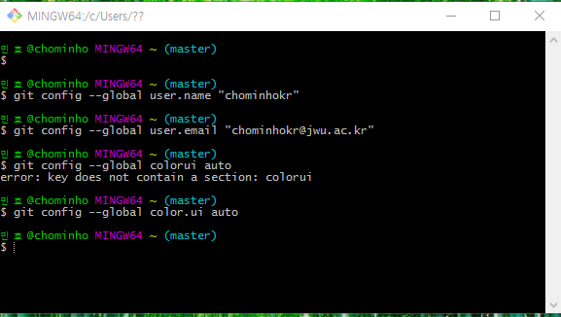
Git 기본
GitHub의 가장 핵심적인 기능은 Git 레포지토리를 관리하는 기능이다.
분산형 Git의 운영 환경
http://git-for-windows.github.io에서
Download 받아서 설치한 후에 수행해서 간단하게 설정한 화면
→chominhokr / chominhokr@jwu.ac.kr
c:\사용자\민호\gitconfig 파일에 설정 내용이 저장된다
GitHub
git
Fork
git
Pull Request
push
pull
push
pull
git
git
개발자 A
개발자 B

Slide 4
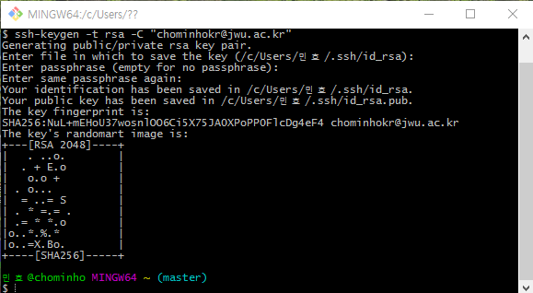
Git, GitHub 소개
계정 생성 및 SSH Key 설정
옆의 절차는 등록된 자료에 대한
비밀키와 공개키를 설정하는
과정이다
- passphrase는 english63 으로 설정
비밀키는 id_rsa라는 파일이고
공개키는 id_rsa.pub이다.
이파일은 c:\사용자\민호\.ssh에
있다. 이중 id_rsa.pub이 공개파일이다
나중에 등록할 때, 이 파일의 내용을
에디터로 열어서 내용을 복사해서
지정된 곳에 붙여 넣는다

Slide 5
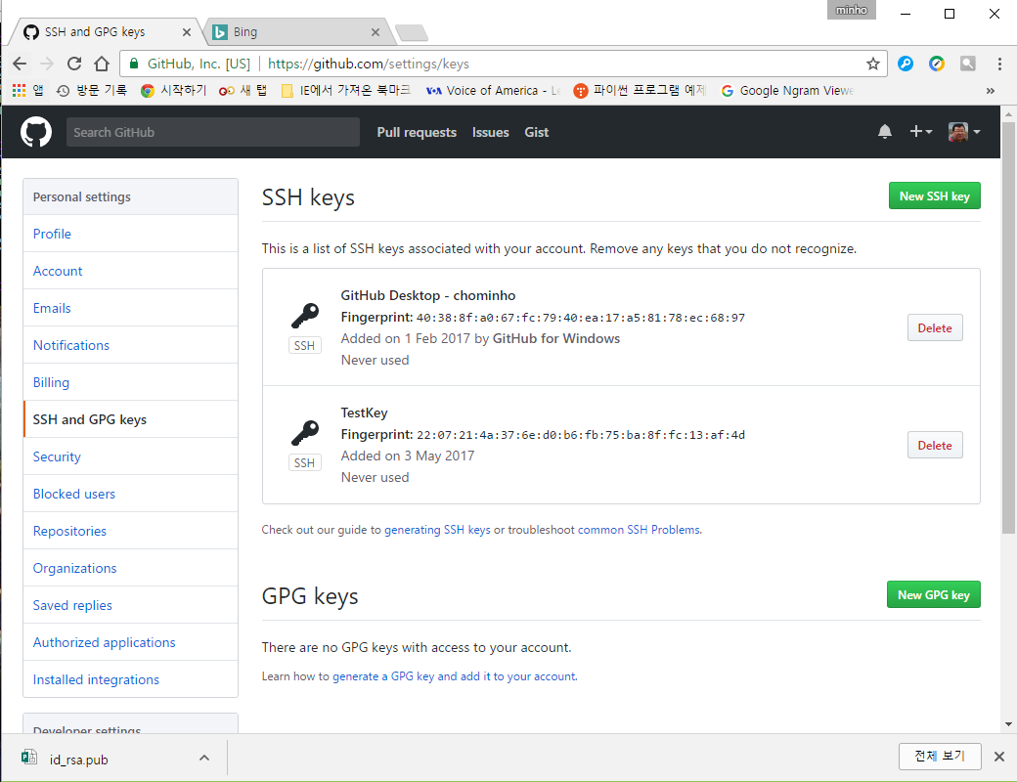
Git, GitHub 소개
GitHub에 Login한다
(chominhokr/english3)
그리고 settings/keys로 이동한다
여기에서 New SSH Key를 누른 후에,
키의 이름을 넣고, 내용에 id_rsa.pub파일의
내용을 에디터로 연 다음 보가한 것을 넣는다
옆의 화면은 위의 과정을 거쳐서
TestKey가 생성된 것을 보여준다

Slide 6
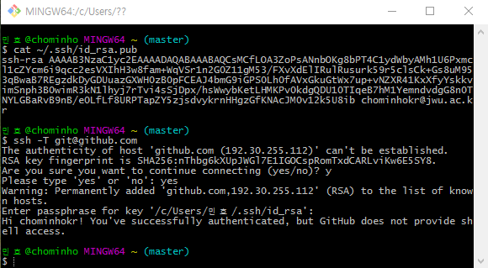
Git, GitHub 소개
공개키의 내용을 확인한다
키가 잘 설덩되었는지를 확인한다.
중간에 아래와 같은 메시지가 나오면,
앞의 페이지에서 설정한 값을 넣는다
Enter passphrase for key
＇/c/Users/민호/.ssh/id_rsa＇: english63

Slide 7
Git, GitHub 소개
URL : github.com/chominhokr
chominhokr/english3 (ID/PWD)
[ 사용법 ]
웹으로 들어가서 새로운 프로젝트를 생성한다 : (예) MyProject
PC에서 Git Bash를 수행한다
git config --global user.name "chominhokr"
git config --global user.email "chominhokr@korea.com"
mkdir ~/MyProject ……. 서버와 이름을 동일하게 하면 좋다 위치는 사용자/조민호/MyProject가 생성된다
cd ~/myproject …. 이때, 서버로 올릴 파일이나 디렉토리를 이곳에 복사한다
git init
git add C++ …. 서버에 올릴 디렉토리가 C++이다
git commit -m "Add C++"
git remote add original https://github.com/chominhokr/myproject.git
git push original master ….. 현PC 디렉토리의 파일이 서버로 올라간다
pwd
cd
mkdir

Slide 8
Git, GitHub 소개
pwd
cd
mkdir
mkdir gitHub
cd gitHub
git init ➔ 사용자/민호/gitHb 디렉토리를 초기화한다

Slide 9
Git, GitHub 소개
pwd
cd
mkdir

Slide 10
Git, GitHub 소개
pwd
cd
mkdir

Slide 11
Git, GitHub 소개
pwd
cd
mkdir

Slide 12
The End of Document

